Slide 1
Engenharia de Software
Desenvolvimento Ágil de Software

Slide 2
Tópicos
Métodos Ágeis
Técnicas de desenvolvimento Ágeis
Extreme Programming - XP
SCRUM

Slide 3
Desenvolvimento Rápido
O desenvolvimento e entrega rápida é geralmente o mais importante requisito para sistemas de software
Dificuldade de se produzir um conjunto estável de requisitos
Software deve evoluir rapidamente para refletir as necessidades de negócio
Desenvolvimento dirigido a planos é essencial em alguns tipos de sistemas
Porém não são práticos para as necessidades do mercado
Os métodos ágeis surgiram para lidar com essa dinâmica

Slide 4
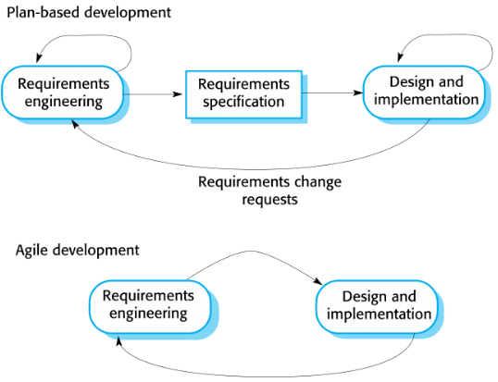
Plan-driven vs. Agile
Quando existe, muito pouco

Slide 5
Métodos Ágeis
Agile Manifesto
Individuals and interactions over processes and tools
Working software over comprehensive documentation
Customer collaboration over contract negotiation
Responding to change over following a plan
Como detalhar estas ideias chaves

Slide 6
Métodos Ágeis
Princípios | Descrição
Envolvimento do cliente | Clientes devem estar intimamente envolvidos ao longo do processo de desenvolvimento de modo a prover e priorizar novo requisitos do sistema e avaliar as interações do sistema
Entrega incremental | O software é desenvolvido em incrementos com o cliente especificando os requisitos a serem incluídos em cada incremento
Pessoas e não processos | Os membros do time devem ter liberdade para desenvolver do jeito que acharem melhor. Sem regras
Antecipação de modificações | Deve-se esperar que os requisitos do sistema sejam modificados de modo que o sistema deve ser feito de um jeito que acomode tais modificações
Manter a simplicidade | Eliminar complexidade. Fazer da forma mais simples possível

Slide 7
Técnicas de Desenvolvimento Ágil (XP)
eXtreme Programming
O mais influentes dos métodos ágeis
Considera uma abordagem “extrema” em relação ao desenvolvimento iterativo
Novas versões podem ser construídas várias vezes ao dia (faz e integra)
Incrementos são entregues ao clientes a cada 2 semanas
Todos os testes devem ser executados para toda a build e esta só é aceita se todos os testes rodarem de forma satisfatória
Não existe XP sem automação!

Slide 8
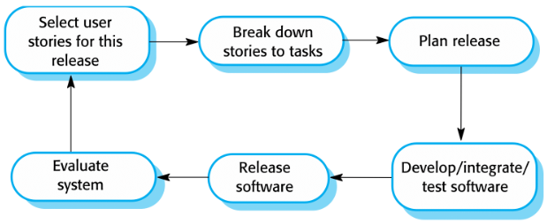
Técnicas de Desenvolvimento Ágil (XP)
Extreme Programming (ciclo)
SPRINT
Com o cliente

Slide 9
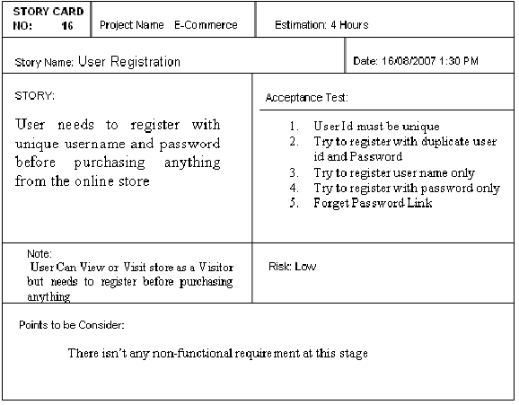
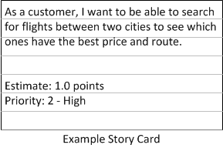
Técnicas de Desenvolvimento Ágil (XP)
Exemplos: Stories
O que afeta a prioridade é apenas a vontade do cliente?

Slide 10
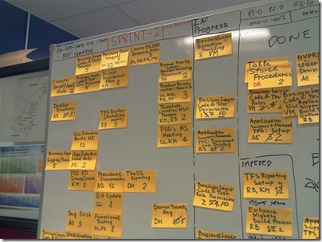
Técnicas de Desenvolvimento Ágil (XP)

Slide 11
Técnicas de Desenvolvimento Ágil (XP)
Práticas de programação extrema
Planejamento incremental (tempo e prioridade)
Releases curtos (como isso afeta as stories?)
Projeto simples (sem muita documentação)
Desenvolvimento test-first
Refactoring (manter simplicidade)
Programação em par
Propriedade coletiva (todas trabalham em todo o código)
Integração contínua
Ritmo sustentável (semana de 40 horas)
Cliente no site de desenvolvimento

Slide 12
Técnicas de Desenvolvimento Ágil (XP)
Requerimentos são expressos como user stories
São quebradas em tarefas
Unidade para se estimar tempo/custo
O cliente que escolhe a priorização
Onde o engenheiro entre nesta atividade?

Slide 13
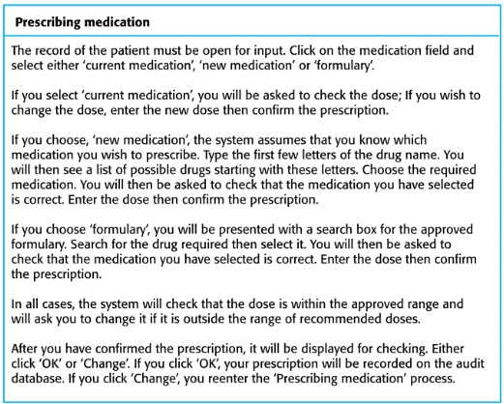
Técnicas de Desenvolvimento Ágil (XP)
Exemplo de user story (prescrição de medicamento)

Slide 14
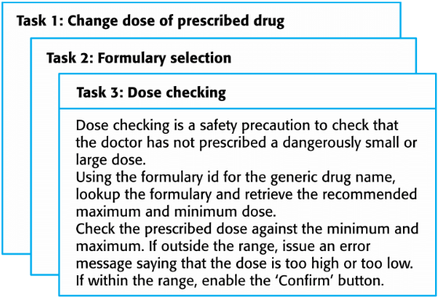
Técnicas de Desenvolvimento Ágil (XP)
Divisão em tarefas

Slide 15


Técnicas de Desenvolvimento Ágil (XP) - Refactoring
Refactoring

Slide 16
Técnicas de Desenvolvimento Ágil (XP) - Refactoring
Refactoring
Boa prática é antecipar modificações para diminuir custos futuros
Em XP isso é praticamente praticamente impossível
Proposta XP: fazer sempre que necessário
Quando saber quando é necessário?

Slide 17
Técnicas de Desenvolvimento Ágil (XP) - Refactoring
Exemplos de refactoring
Reorganização da hierarquia de classes para remover código duplicado
Renomear atributos e métodos para facilitar entendimento
Substituir trechos de código por chamadas de funções que foram implementadas

Slide 18
Técnicas de Desenvolvimento Ágil (XP) - TDD
Test-first development (test-driven development)
Os testes são escritos primeiro que o código (???)
Testes são escritos como programas melhor do que com dados (automação)
Possuem uma condição que indica sua corretude
Todos os testes devem ser utilizados a cada modificação

Slide 19
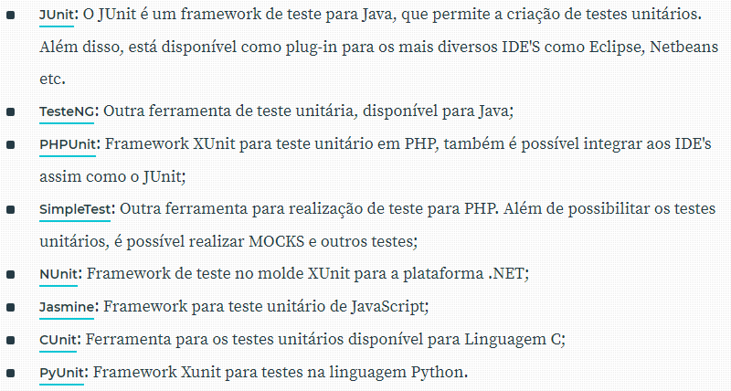
Técnicas de Desenvolvimento Ágil (XP) - TDD

Slide 20

Técnicas de Desenvolvimento Ágil (XP) - TDD
Envolvimento do cliente nos testes
Ajuda nos requerimentos e especificação dos testes de aceitação

Slide 21
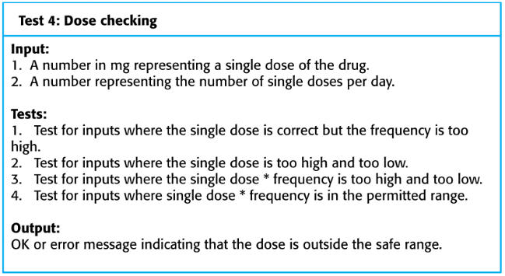
Técnicas de Desenvolvimento Ágil (XP) - TDD
EXEMPLO

Slide 22
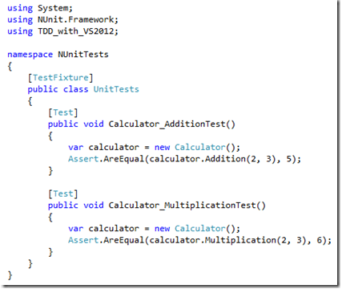
Técnicas de Desenvolvimento Ágil (XP) - TDD
TESTES DEVEM SER AUTOMATIZADOS

Slide 23
Técnicas de Desenvolvimento Ágil (XP) – Programação em Par
Uso do mesmo computador
Pares são criados dinamicamente a cada sprint
Ajuda a manter o padrão de codificação
Suporta a proliferação de conhecimento
Uma melhor revisão – 2 pessoas olhando o código
Por que essa técnica reduz os riscos?

Slide 24
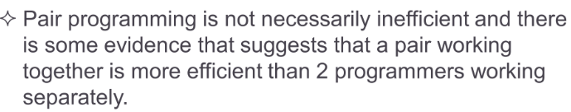
Técnicas de Desenvolvimento Ágil (XP) – Programação em Par
Qual a desvantagem?
Ineficiência?

Slide 25
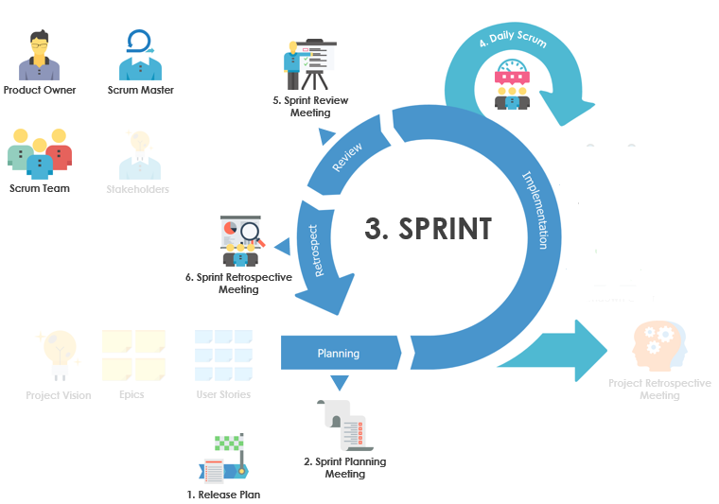
Scrum
7
2-4 weeks
https://www.visual-paradigm.com/scrum/10-basic-scrum-rules/

Slide 26
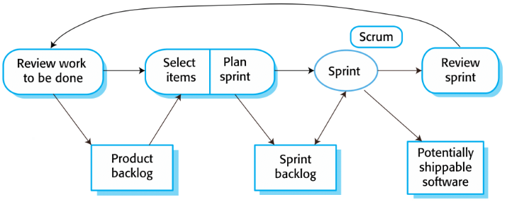
Scrum - Ciclo
Durante o Sprint o time é isolado
Toda comunicação é feita através do Scrum Master
Requerimentos instáveis não progridem

Slide 27
Observações sobre os processos Ágeis
Limitações
Falta de documentação
Manter os clientes envolvidos
Manter a continuidade do time de desenvolvimento

Slide 28
Observações sobre os processos Ágeis
Qual o tempo de vida esperado para o sistema?
Projetos longos precisam de documentação. Por que?
Está o sistema sujeito a regulações externas?
Vão precisar de documentação detalhada

